Slide 1


Group Meeting
Quantum Computing
2024年3月17日
综合计算系统

Slide 2
主要内容
1 How to save essays and related resources
2 How to read an essay effectively
3 Follow-up group meeting form
4 Free discussion

Slide 3
Part 01
How to save essays and related resources

Slide 4

目前想法
将分享的论文和相关学习资源保存在本地，等后续服务器搭建好之后，再将论文和相关学习资源上传到服务器，这样可以保证论文和一些视频资源都能够得到妥善保存
单击编辑标题

Slide 5
目前想法
使用Zotero软件，利用其团队库的功能达到文献共享的目的，或者使用坚果云软件来实现文献的共享，但这两种方法最大的问题就在于，Zotero和不付费的坚果云无法在云端保存团队很多的学习视频资源，目前我也没有很好的办法来解决这个问题
单击编辑标题

Slide 6
Part 02
How to read an essay effectively
Framework and content

Slide 7
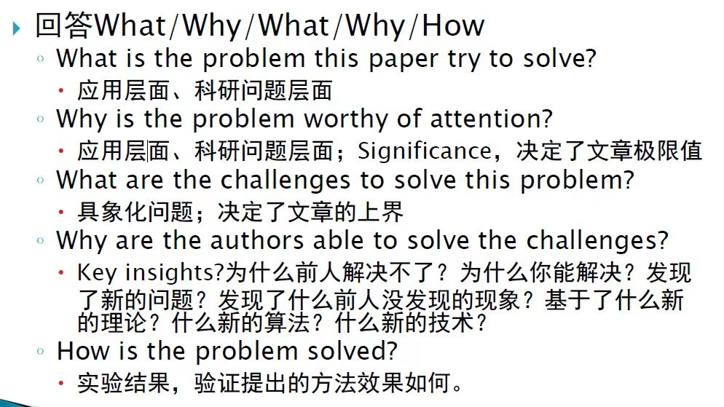
如何科学阅读一篇论文
单击编辑标题

Slide 8
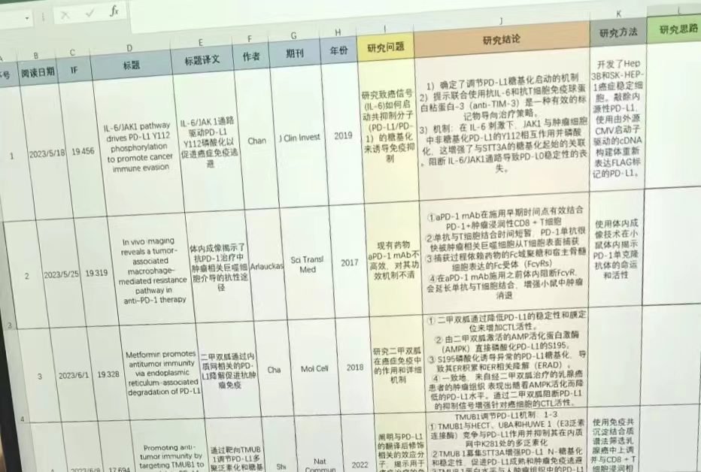
如何做文献阅读笔记
在阅读文献时，尽量将自己不懂或者觉得比较独特的point进行批注，如果将文献得以妥善管理的情况下，后续再次读到该文献也能快速回忆起关键的点
在阅读完文献后，及时根据自己的理解进行文献阅读笔记的总结，可以参照右边的格式进行总结，这样可以保证阅读文献的收益最大化
单击编辑标题

Slide 9
Part 03
Follow-up group meeting form

Slide 10
每周由一位同学来进行分享，采用轮流的方式，不一定是分享论文，也可以是分享自己学习的相关知识以及感悟，但是希望每位同学能够坚持进行分享，尽量还是做slides进行讲解，我也会将slides整合收集起来，记录后续课题的发展和大家的进步
单击编辑标题

Slide 11
Part 04
Free discussion

Slide 12
组会结束

